Slide 1

ỦY BAN NHÂN DÂN HUYỆN HÒA VANG
TRƯỜNG TIỂU HỌC SỐ 2 HÒA PHƯỚC
CHÀO MỪNG QUÝ PHỤ HUYNH VÀ CÁC EM HỌC SINH
THAM DỰ BUỔI GẶP GỠ GIAO LƯU
LỚP 4/2
Năm học 2021 - 2022
Giáo viên: Nguyễn Thị Thủy- Số điện thoại: 0984885912

Slide 2


Trường tiểu học Âu Cơ
Chào mừng Quý phụ huynh và các em học sinh
THAM DỰ BUỔI GẶP GỠ GIAO LƯU
LỚP 3H
Năm học 2021 - 2022
Giáo viên: Sen Đá Trợ Giảng

Slide 3












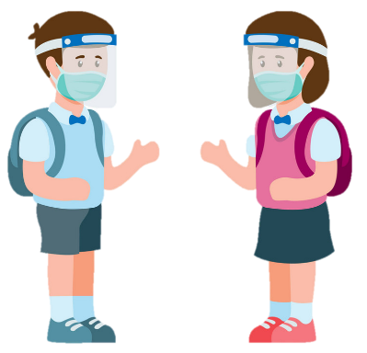



HÀNH TRANG ĐẾN TRƯỜNG
Quần xanh,
áo sơ mi trắng
Đeo khăn quàng,
giày có quai sau
Sách, vở, dụng cụ học tập
Mang thắt lưng
Đeo khẩu trang,
chuẩn bị bình đựng nước uống

Slide 4

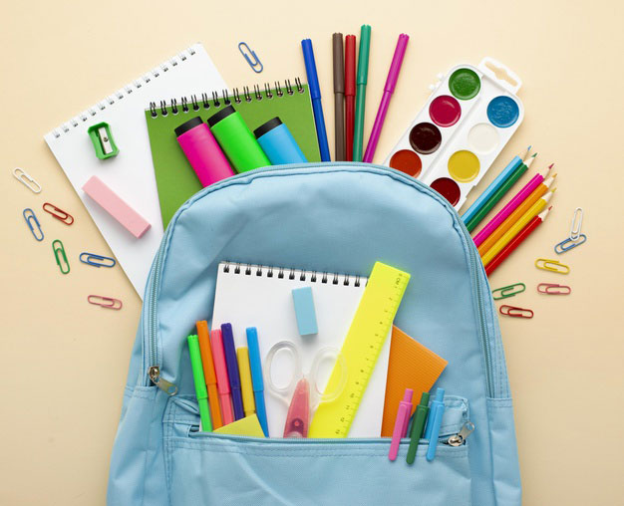

Bộ sách giáo khoa
Các con cần bọc lại, dán nhãn, ghi rõ họ tên, trường và lớp
Đồ dùng học tập
8 vở ô li 48 trang
2 bút mực
1 bút chì
1 gọt bút chì
1 cục tẩy
1 vở A4
1 hộp màu
1 thước kẻ
1 hộp bút
1 lọ mực Queen

Slide 5



SỰ THỐNG NHẤT, DẶN DÒ
* PHỤ HUYNH
Là bạn đồng hành cùng giáo viên và con
Chuẩn bị đầy đủ các phương tiện cho con tham gia học tập
Nghỉ học có phép, cần nhắn tin hoặc gọi điện cho giáo viên
Nhắc nhở các con làm bài và chuẩn bị sách vở đầy đủ
Khi có vấn đề thắc mắc, trao đổi trực tiếp với GV trên tinh thần xây dựng
* BAN ĐẠI DIỆN
Tập hợp các ý kiến, nguyện vọng của phụ huynh
Là cầu nối liên hệ thường xuyên với GV và nhà trường
* HỌC SINH
Tiếp nhận thông tin từ zalo lớp, bố mẹ

Slide 6


NỘI QUY LỚP HỌC TRỰC TUYẾN
(mẫu 1)
3 SẴN SÀNG
Đồ dùng
Vị trí
Tâm thế
3 ĐÚNG
Đúng giờ
Đúng tên
đăng nhập
Đúng tư thế ngồi
3 KHÔNG
Không nói tự do
Không tắt camera
Không làm việc
riêng

Slide 7


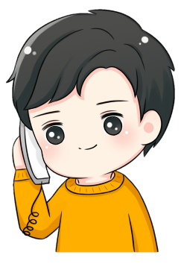



NỘI QUY LỚP HỌC TRỰC TUYẾN
(mẫu 2)
Tham gia học đầy đủ,
đúng giờ
Tích cực trao đổi
với bạn bè ngoài giờ học
Bật camera,
tắt mic khi học bài
Hoàn thành
các bài tập cô giao
Mạnh dạn hỏi
khi chưa hiều

Slide 8




NỘI QUI
LỚP HỌC TRỰC TUYẾN
(mẫu 3)

Slide 9

Để lớp học trực tuyến trở thành môi trường lành mạnh và hiệu quả, các em hãy ghi nhớ những điều sau:
Nội quy
lớp học
Quy tắc
ứng xử

Slide 10



1. Thời gian
Nội quy
lớp học
- Học theo thời khóa biểu
- Vào lớp học trước 5 phút

Slide 11

Nội quy
lớp học
2. Trang phục lịch sự
Khuyến khích mặc đồng phục
- Trang phục lịch sự, chỉn chu

Slide 12


3. Đồ dùng học tập
Nội quy
lớp học
Chuẩn bị đầy đủ sách vở, dụng cụ học tập.
- Hoàn thành bài tập mà giáo viên giao.

Slide 13


4. Bật camera – Tắt micro
Luôn bật camera để chúng ta có thể thấy nhau.
Chỉ bật micro khi tham gia phát biểu, tương tác.
Tắt micro để tránh tạp âm, giữ trật tự cho không gian lớp học.
Nội quy
lớp học

Slide 14

Tôn trọng mọi người
Quy tắc
ứng xử
Tập trung nghe giảng
Giơ tay khi phát biểu
Lắng nghe khi người khác nói

Slide 15
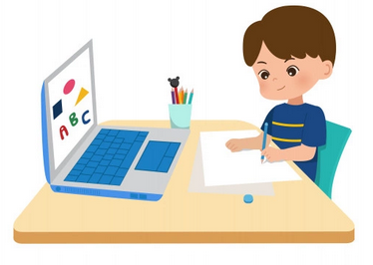
2. Tinh thần trách nhiệm
Quy tắc
ứng xử
Tuân thủ nội quy lớp học
Tham gia lớp học tích cực
Sử dụng “khung trò chuyện” đúng mục đích
Không làm việc riêng

Slide 16
3. Chủ động
Khuyến khích đặt câu hỏi
Ghi chép bài đầy đủ
Nộp bài tập đúng hạn
Chủ động tìm sự trợ giúp khi gặp khó khăn
Chủ động giúp đỡ các bạn.
Quy tắc
ứng xử

Slide 17

Cô mong rằng, trong cuộc hành trình sắp tới, các con hãy luôn cố gắng, nỗ lực và
phấn đấu mỗi ngày để đạt được mục tiêu đề ra. Sẽ có những khó khăn, thử thách nhưng hãy cố gắng và bứt phá nhé!
Hy vọng các bậc phụ huynh sẽ luôn đồng hành cùng cô trò trong thời gian tới .
Kính chúc Quý phụ huynh mạnh khỏe và tràn đầy niềm vui, hạnh phúc.
Trân trọng cảm ơn!

